Slide 1



Formazione a distanza dell'Università Marconi e nuovi strumenti per l'apprendimento della fisica moderna
Matteo Martini
Università degli Studi Guglielmo Marconi, Roma &
Laboratori Nazionali di Frascati

Slide 2
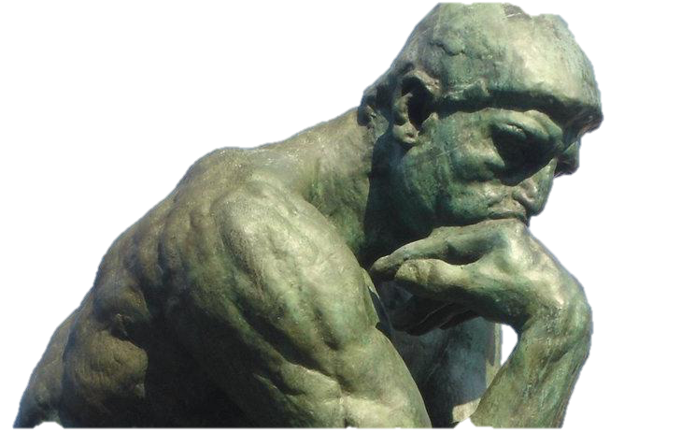
Università Telematica
Incontri di Fisica 2.0: corso di aggiornamento
Cosa fa??
Dov’è??
Come lo
fa??
Cos’è??
Matteo Martini

Slide 3


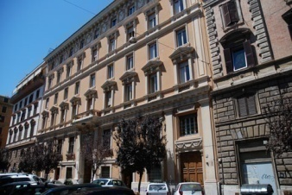
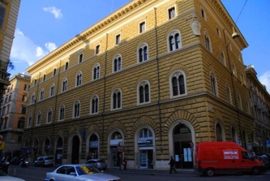
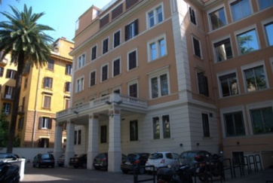
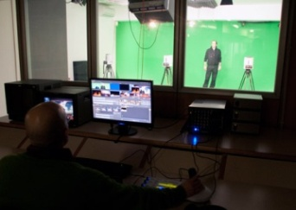
Cos’è??
Incontri di Fisica 2.0: corso di aggiornamento
Prima università di tipo “open”ufficialmente riconosciuta dal MIUR nel 2004
Prima e unica università italiana a essere accreditata negli Stati Uniti dal 2015
￼
Uffici AmMINISTRATIvi
Via Plinio, 44
UFFICI PRODUZIONE MULTIMEDIALE
Via Vittoria Colonna, 11
AULE PER ESAMI E LEZIONI
Via Paolo Emilio, 29
MARCONI STUDIOS
Via Gregorio VII, 414/424
Matteo Martini

Slide 4
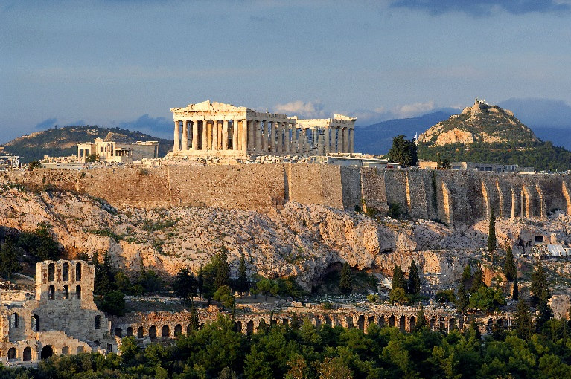
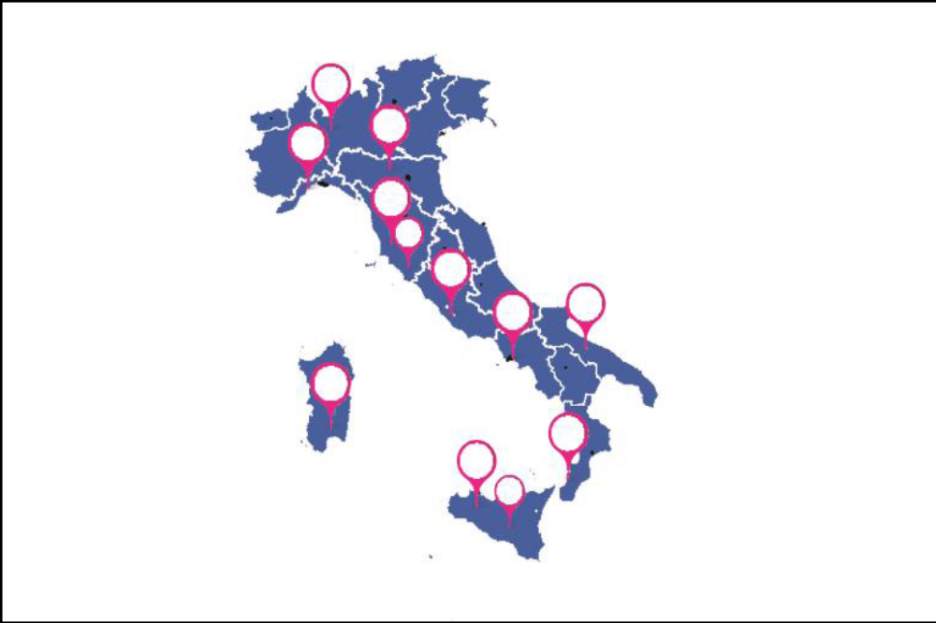
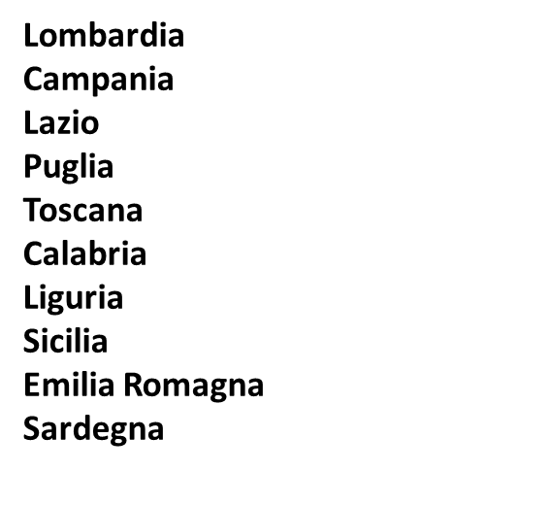

Dov’è??
Incontri di Fisica 2.0: corso di aggiornamento
GREECE
Athens
Michali Karaoli 28
17235, Dafni
￼
USA
Miami
111 NE 1st street, 6th Floor,
Miami, FL 33132
Matteo Martini

Slide 5
Cosa fa??
Incontri di Fisica 2.0: corso di aggiornamento
6 Facoltà:
Scienze e Tecnologie Applicate
Lettere
Sc. Formazione
Economia
Sc. Politiche
Giurisprudenza
6 Dipartimenti:
Fisica Nucleare e Subnucleare
Innovazione & Informazione
Ingegneria della Sostenibilità
Sc. Giuridiche e Politiche
Sc. Economiche
Tecnologia, Comunicazione & Società
20 Corsi di Studio:
Ing. Civile
Ing. Industriale
Ing. Informatica
Ing. Energetica e Nucleare
Lettere
Letterature Moderne
Lingue Moderne
Sc. Formazione
Psicologia
Pedagogia
Sc. Economiche
Relazioni Internazionali
Scienze Politiche
Servizi Giuridici
Giurisprudenza
￼
Matteo Martini

Slide 6
Cosa fa??
Incontri di Fisica 2.0: corso di aggiornamento
6 Facoltà:
Scienze e Tecnologie Applicate
Lettere
Sc. Formazione
Economia
Sc. Politiche
Giurisprudenza
6 Dipartimenti:
Fisica Nucleare e Subnucleare
Innovazione & Informazione
Ingegneria della Sostenibilità
Sc. Giuridiche e Politiche
Sc. Economiche
Tecnologia, Comunicazione & Società
20 Corsi di Studio:
Ing. Civile
Ing. Industriale
Ing. Informatica
Ing. Energetica e Nucleare
Lettere
Letterature Moderne
Lingue Moderne
Sc. Formazione
Psicologia
Pedagogia
Sc. Economiche
Relazioni Internazionali
Scienze Politiche
Servizi Giuridici
Giurisprudenza
￼
￼
Matteo Martini

Slide 7
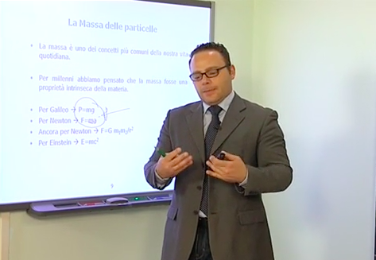
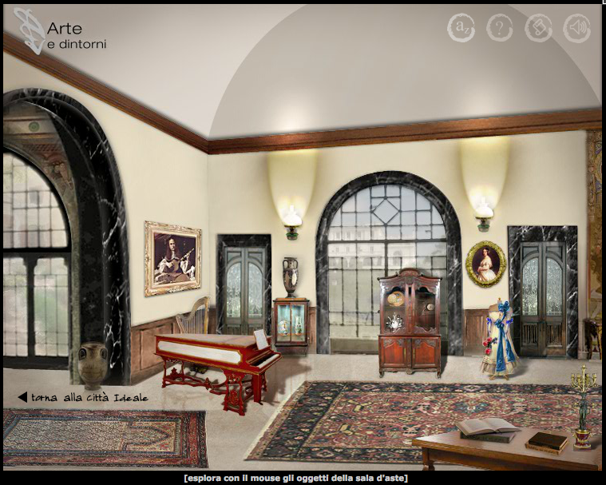
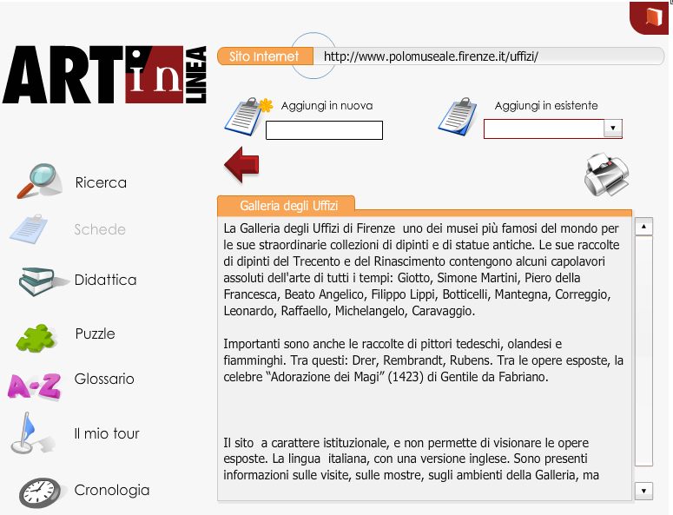
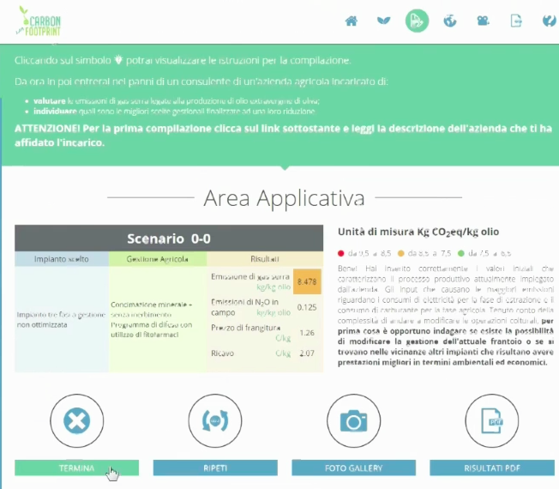
Come lo fa??
Incontri di Fisica 2.0: corso di aggiornamento
Matteo Martini

Slide 8
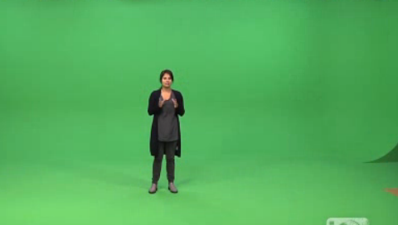
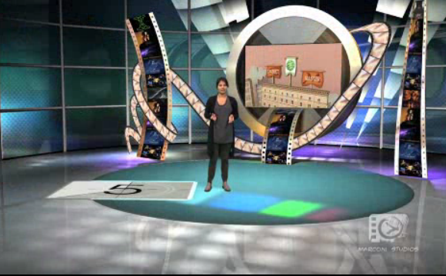
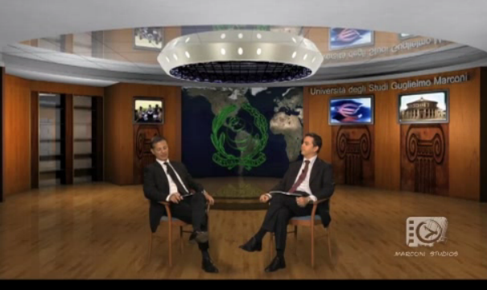
Come lo fa??
Incontri di Fisica 2.0: corso di aggiornamento
MARCONI UNIVERSITY STUDIOS
2000 m², 5 studi di registrazione, sale regia, effetti speciali, 2 green screen per ricostruzione scenari 3D.
Matteo Martini

Slide 9

Incontri di Fisica 2.0: corso di aggiornamento
Ricerca Scientifica
Laboratori in sede
Progetti Internazionali
Collaborazioni
Esperimenti
Matteo Martini

Slide 10
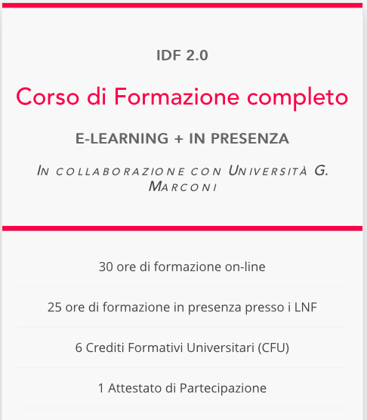
IdF 2.0
Incontri di Fisica 2.0: corso di aggiornamento
Punti di partenza:
Offrire sempre qualcosa in più;
Soddisfare la richiesta di aggiornamento certificato da parte dei docenti partecipanti;
Sfruttare le nuove tecnologie;
Capire insieme a voi come entrare nelle scuole dopo gli incontri;
Dare lezioni su concetti basilari della fisica moderna;
Matteo Martini

Slide 11
Il corso online:
Incontri di Fisica 2.0: corso di aggiornamento
Per gli iscritti al corso “IdF 2.0”:
30 ore di didattica online attraverso video-lezioni
PDF delle lezioni scaricabili
Priorità di iscrizione ad Incontri di Fisica
Credenziali personali di accesso al corso fino al 31/12
Rilascio di 6 CFU nei s.s.d. FIS/01-FIS/04
Matteo Martini

Slide 12
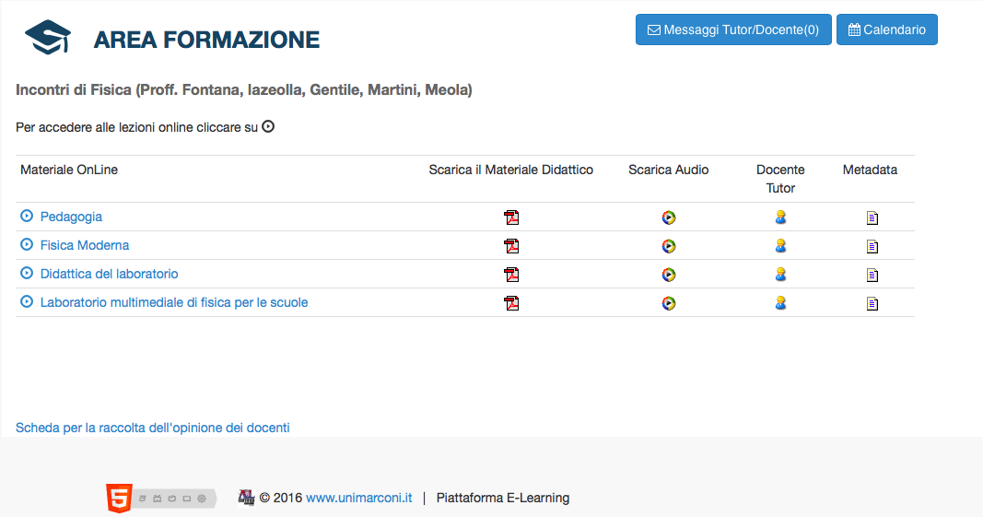
Il corso online:
Incontri di Fisica 2.0: corso di aggiornamento
La nostra proposta:
Matteo Martini

Slide 13
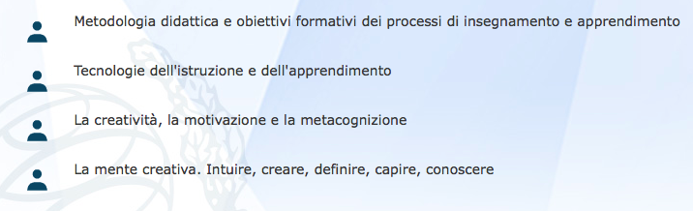
Il corso online:
Incontri di Fisica 2.0: corso di aggiornamento
Modulo Pedagogia:
Matteo Martini

Slide 14
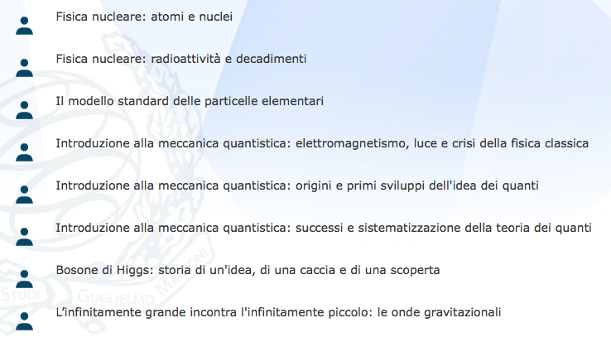
Il corso online:
Incontri di Fisica 2.0: corso di aggiornamento
Modulo Fisica Moderna:
Matteo Martini

Slide 15
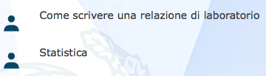
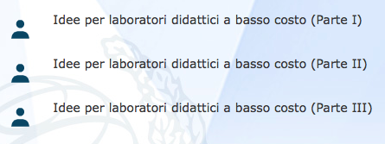
Il corso online:
Incontri di Fisica 2.0: corso di aggiornamento
Modulo Didattica
del laboratorio:
Modulo Laboratori per le scuole:
Matteo Martini

Slide 16
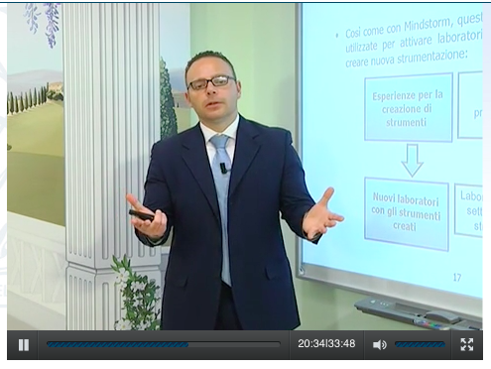
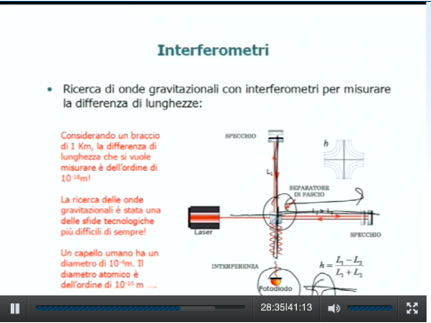
Il corso online:
Incontri di Fisica 2.0: corso di aggiornamento
Esempio di video-lezione con LIM e slide scaricabili:
Matteo Martini

Slide 17
Per il futuro?
Incontri di Fisica 2.0: corso di aggiornamento
Incontri di Fisica 3.0
Incontri di Fisica Moderna 2.0
Acce(n:-)di Scienza (D.Bifaretti – E.Alfieri)
Laboratori per Incontri di Fisica Moderna (S.Bertelli)
Progetto TINKERING
Matteo Martini

Slide 18

Incontri di Fisica 3.0
Incontri di Fisica 2.0: corso di aggiornamento
3 possibilità di scelta:
IdF
in presenza
IdF 2.0
Presenza+Online
IdF 3.0
Online
Parte presenziale:
Inserimento di nuovi gruppi di lavoro
Attività di laboratorio anche guardando alla didattica nelle scuole
Seminari su argomenti specifici
Parte online:
Inserimento di nuove lezioni teoriche su: rivelatori di particelle, storia della fisica, i grandi esperimenti, …
Creazione di uno spazio di discussione dedicato online (forum)
Video-lezioni direttamente in laboratorio per mostrare esperienze riproducibili a scuola
Matteo Martini

Slide 19
IdF M -2.0
Incontri di Fisica 2.0: corso di aggiornamento
Incontri di Fisica – Moderna in e-learning
IdFM: corso presenziale su Meccanica Quantistica, Teoria della Relatività e Cosmologia
Nuova Versione (IdFM-2.0) completamente in e-learning
Video-Lezioni + materiale didattico
Rilascio di CFU
Coming soon!
Matteo Martini

Slide 20
TINKERING: re-making classroom borders for an effective learning
Incontri di Fisica 2.0: corso di aggiornamento
Significato internazionale di Tinkering:
The MacMillan Dictionary says, to tinker is to make small changes to something in order to improve or repair it
The Oxford Dictionaries says that to tinker is to “attempt to repair or improve something in a casual or desultory (unfocused) way.”
The Free Dictionary says that a tinkerer is “one who enjoys experimenting with and repairing machine parts.”
In Italiano: armeggiare, operarsi, darsi da fare ….

Slide 21
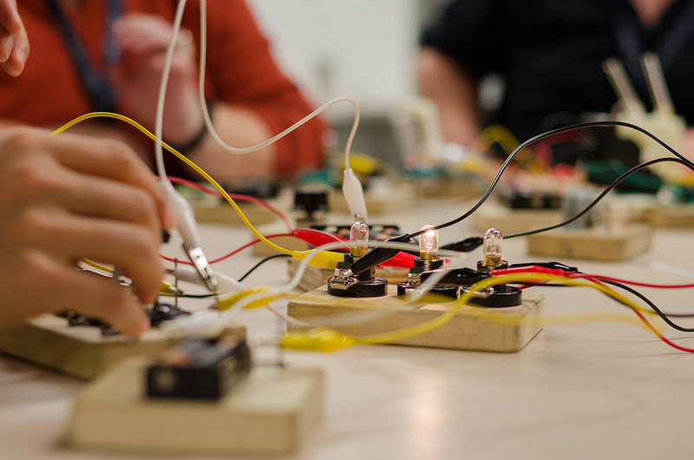
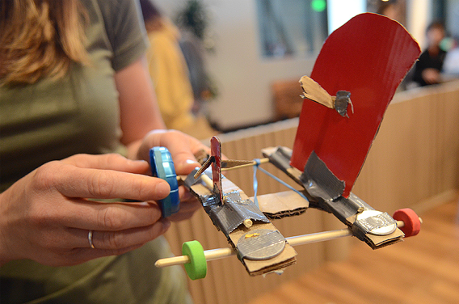
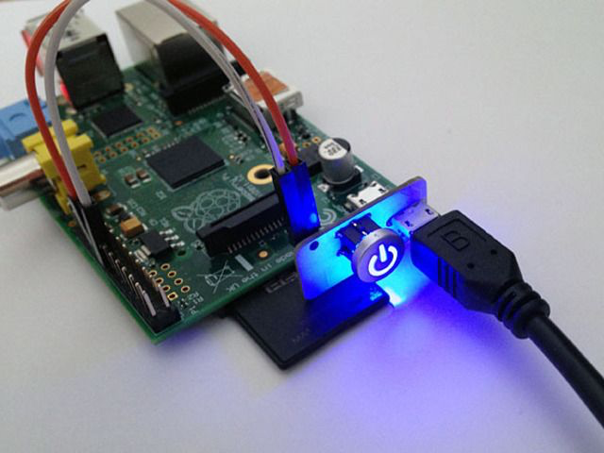
TINKERING: re-making classroom borders for an effective learning
Incontri di Fisica 2.0: corso di aggiornamento
Il tinkering è una nuova frontiera dell’educazione in cui:
Si ha una forma concreta di “learning by doing”;
Ci si confronta con materiali spesso “poveri” o nuove tecnologie con lo scopo di impararle senza apprendere prima i concetti teorici;
Per maggiori info sul tinkering, visitate il sito dell’Exploratorium di San Francisco (https://tinkering.exploratorium.edu/projects)

Slide 22

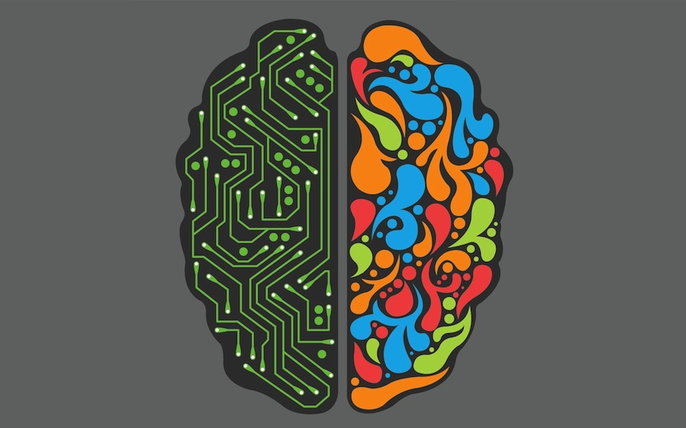
Incontri di Fisica 2.0: corso di aggiornamento
Tinkering

Slide 23
















TINKERING: re-making classroom borders for an effective learning
Incontri di Fisica 2.0: corso di aggiornamento
17 partner - 13 paesi
Università, Centri di Ricerca, Associazioni di docenti, agenzie di qualità per l‘insegnamento, ecc.
Matteo Martini

Slide 24

TINKERING: re-making classroom borders for an effective learning
Incontri di Fisica 2.0: corso di aggiornamento
17 partner - 13 paesi
Università, Centri di Ricerca, Associazioni di docenti, agenzie di qualità per l‘insegnamento, ecc.
Nella fase di sperimentazione, ruolo
chiave delle scuole per il pilot dei
Laboratori.
Stay tuned on:
http://edu.lnf.infn.it
http://www.eu-track.eu/it/
Mi piace alla pagina eu-track su
Matteo Martini

Slide 25

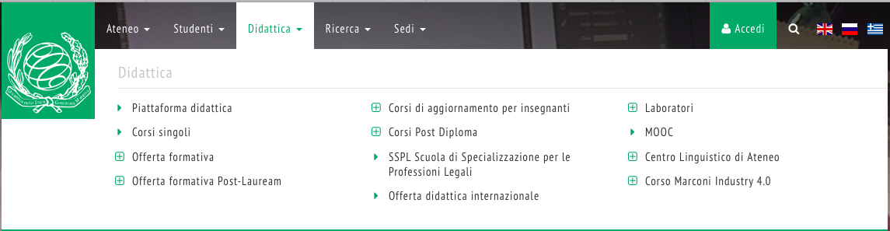
Riferimenti
Incontri di Fisica 2.0: corso di aggiornamento
http://edu.lnf.infn.it
http://www.unimarconi.it/it/brochure-corsi-di-aggiornamento-per-insegnanti
Matteo Martini

